Slide 1

Serviços de Localização e Geoinformação – Trabalho Prático
Silvia Mourao, 57541 SLG 2021

Slide 2
Índice
Objectivos
OMT-G
ArcGis
Base de Dados
Route
Geocode
Publicacao na web
Web Map
Web App
Story Map

Slide 3
Objetivos
OMT-G
ArcGis
Base de Dados
Route
Geocode
Publicação na web
Web Map
Web App
Story Map
Criar uma aplicação para melhorar a mobilidade dos estudantes dentro da Faculdade de Ciências, particularmente no Mestrado de Engenharia Geoespacial através de:
Criação de um diagrama OMT-G como ponto de partida para a base de dados geográfica
Criação de uma base de dados da faculdade
Implementação de ligações, rotas e geocodificação dos elementos da base de dados
Disponibilização do mapa como serviço web
Criação de uma aplicação para facilitar o uso do mapa e base de dados criada.

Slide 4
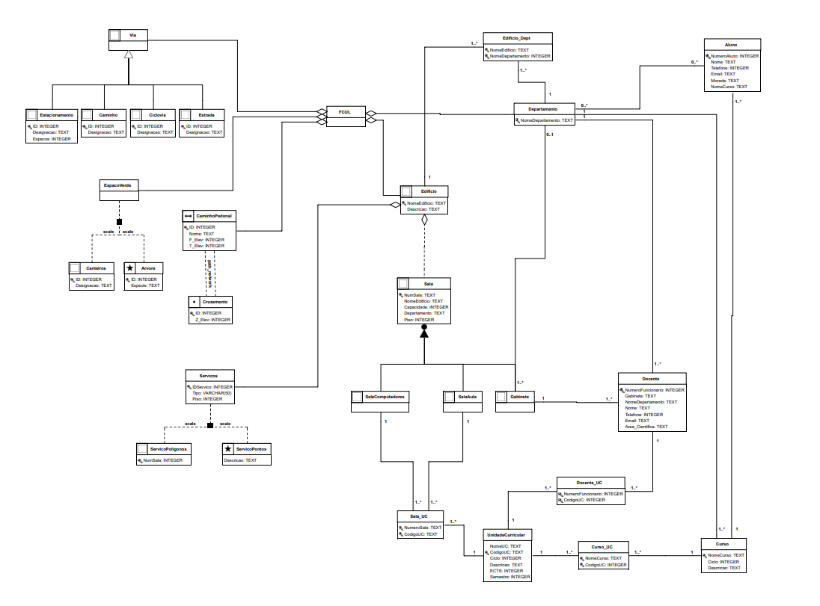
Objetivos
OMT-G
ArcGis
Base de Dados
Route
Geocode
Publicação na web
Web Map
Web App
Story Map
OMT-G - Object modelling technique - geographic
O modelo OMT-G parte das primitivas definidas para o diagrama de classes UML
Introduz primitivas geográficas com o objetivo de melhor modelar a geometria e a topologia dos dados.

Slide 5
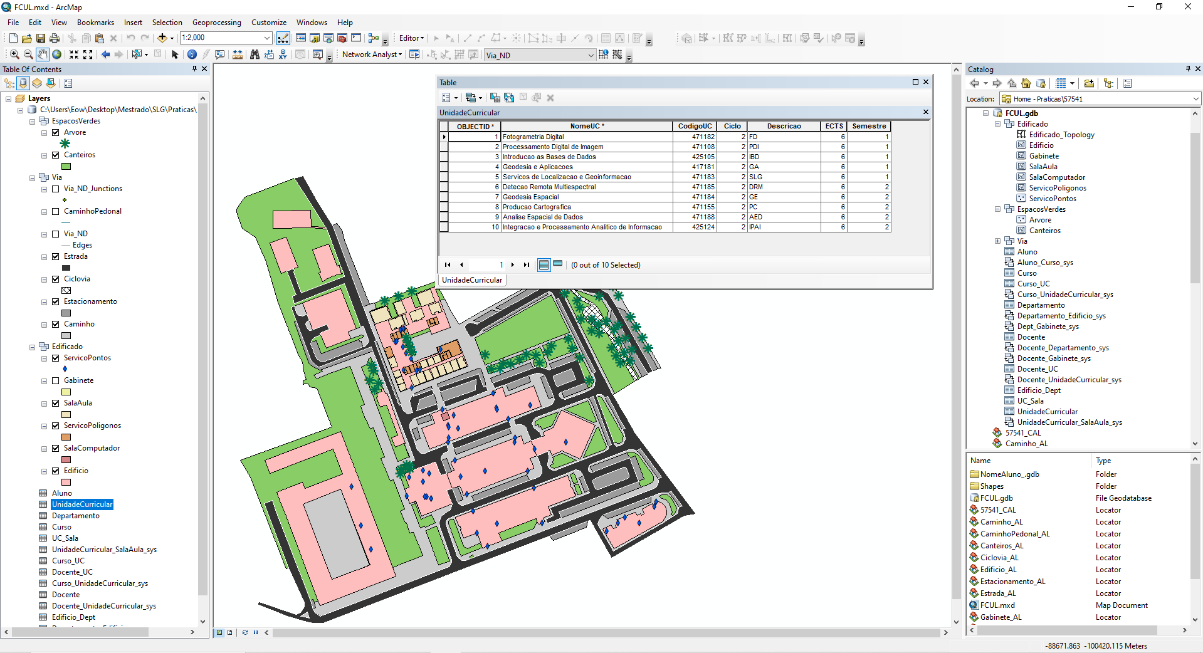
Objetivos
OMT-G
ArcGis
Base de Dados
Route
Geocode
Publicação na web
Web Map
Web App
Story Map
Criação de uma base de dados no ArcMap
Importação de Shapefiles relacionadas com as tabelas da base de dados
Criação de relações 1:1, 1:M e M:N
Criação de topologia

Slide 6
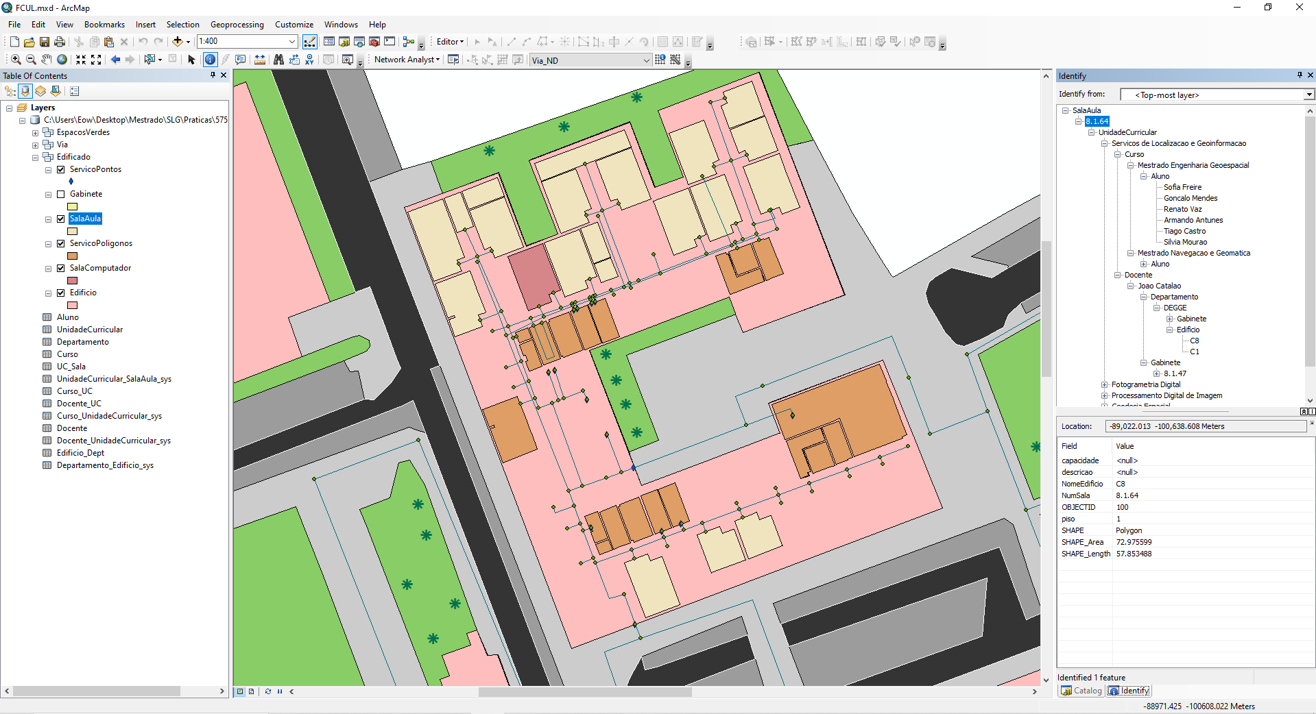
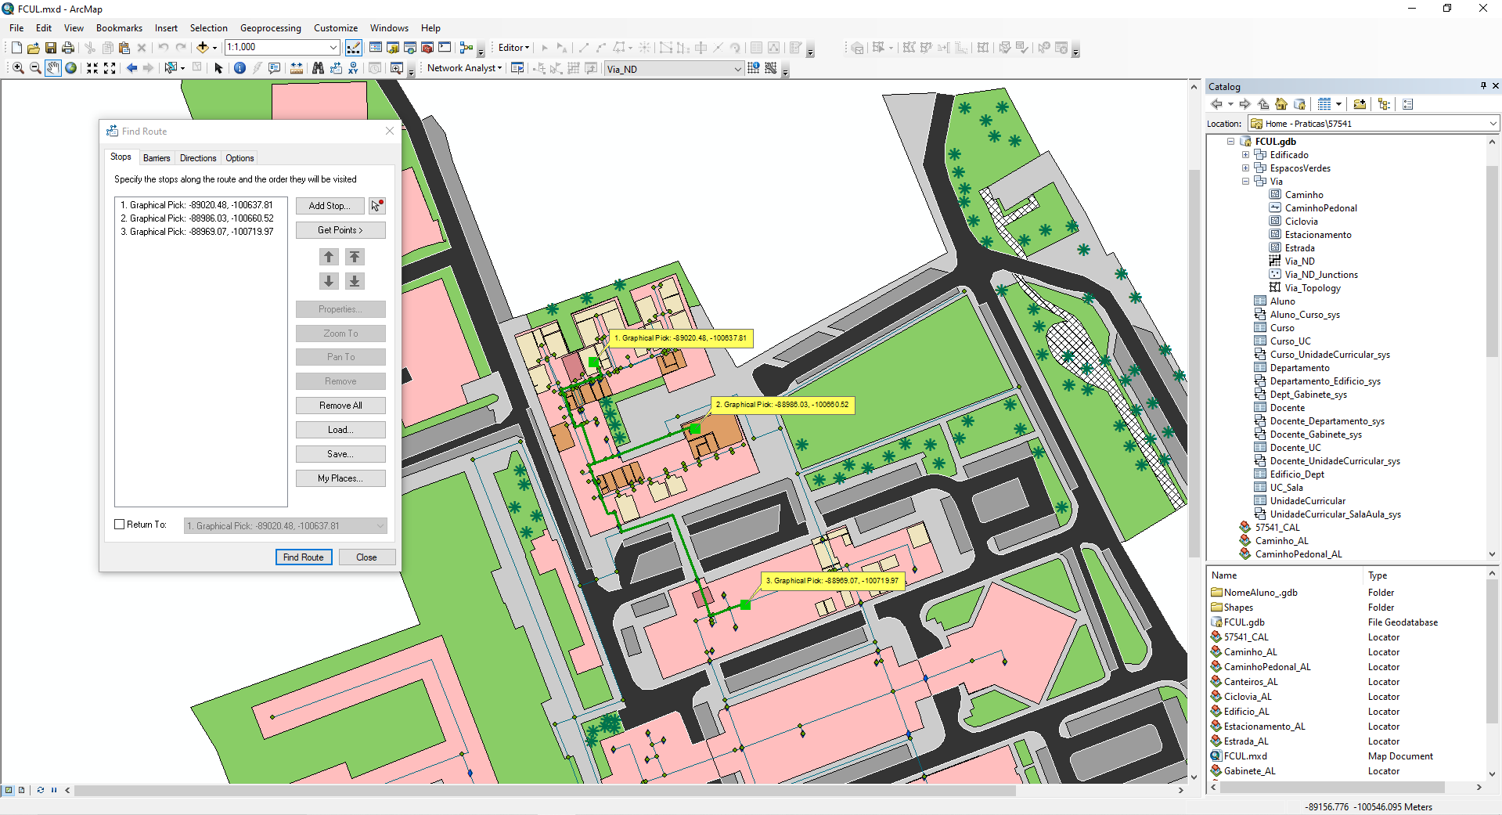
Objetivos
OMT-G
ArcGis
Base de Dados
Route
Geocode
Publicação na web
Web Map
Web App
Story Map
Criação de uma rede de caminhos na faculdade
Criação de uma topologia de caminhos
Assegurar que todos os caminhos são funcionais
Publicar os caminhos como um serviço no servidor da FCUL

Slide 7
Objetivos
OMT-G
ArcGis
Base de Dados
Route
Geocode
Publicação na web
Web Map
Web App
Story Map
Criação de uma rede de caminhos na faculdade
Criação de uma topologia de caminhos
Assegurar que todos os caminhos são funcionais
Publicar os caminhos como um serviço no servidor da FCUL

Slide 8
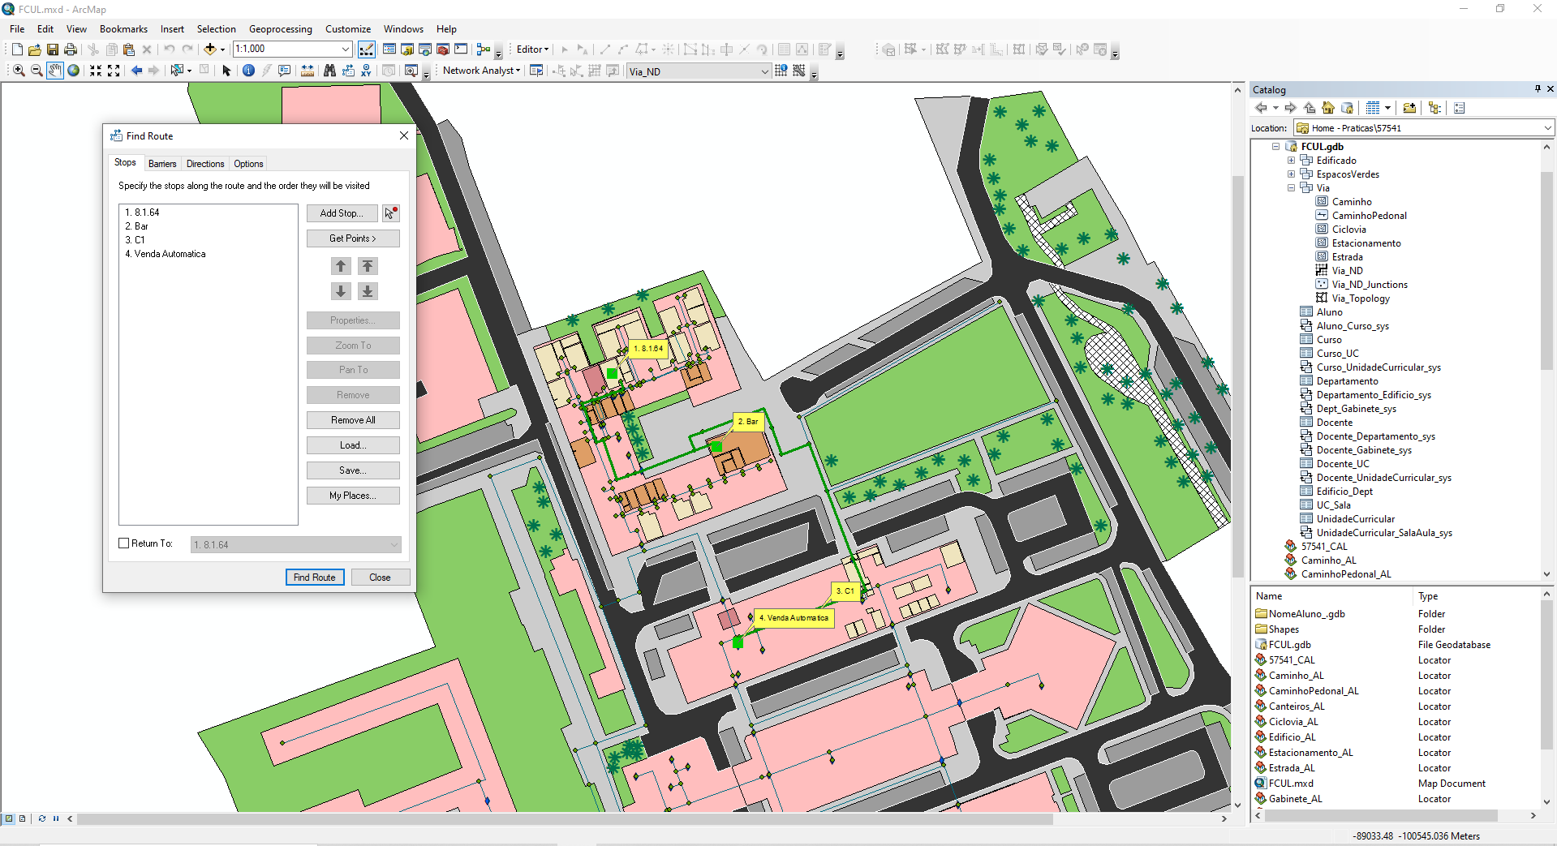
Objetivos
OMT-G
ArcGis
Base de Dados
Route
Geocode
Publicação na web
Web Map
Web App
Story Map
Criação de uma biblioteca de moradas baseadas nos nomes e designações das entidades geográficas
Criação de um Composite Address Locator – agregação de todas as moradas criadas no passo anterior.
Publicação do Address Locator como um serviço no servidor da FCUL

Slide 9
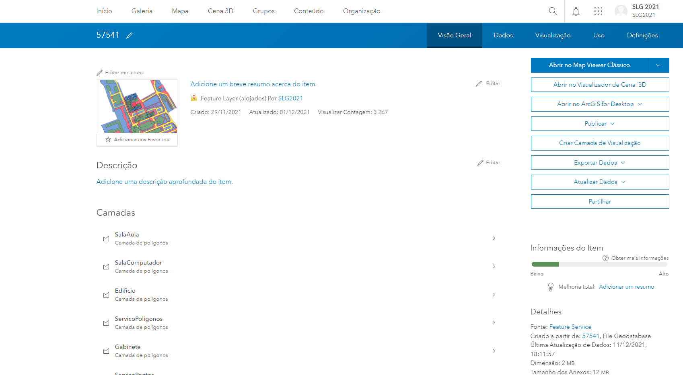
Objetivos
OMT-G
ArcGis
Base de Dados
Route
Geocode
Publicação na web
Web Map
Web App
Story Map
Publicação das camadas do projeto na pagina ArcGis Online da Universidade de Lisboa

Slide 10
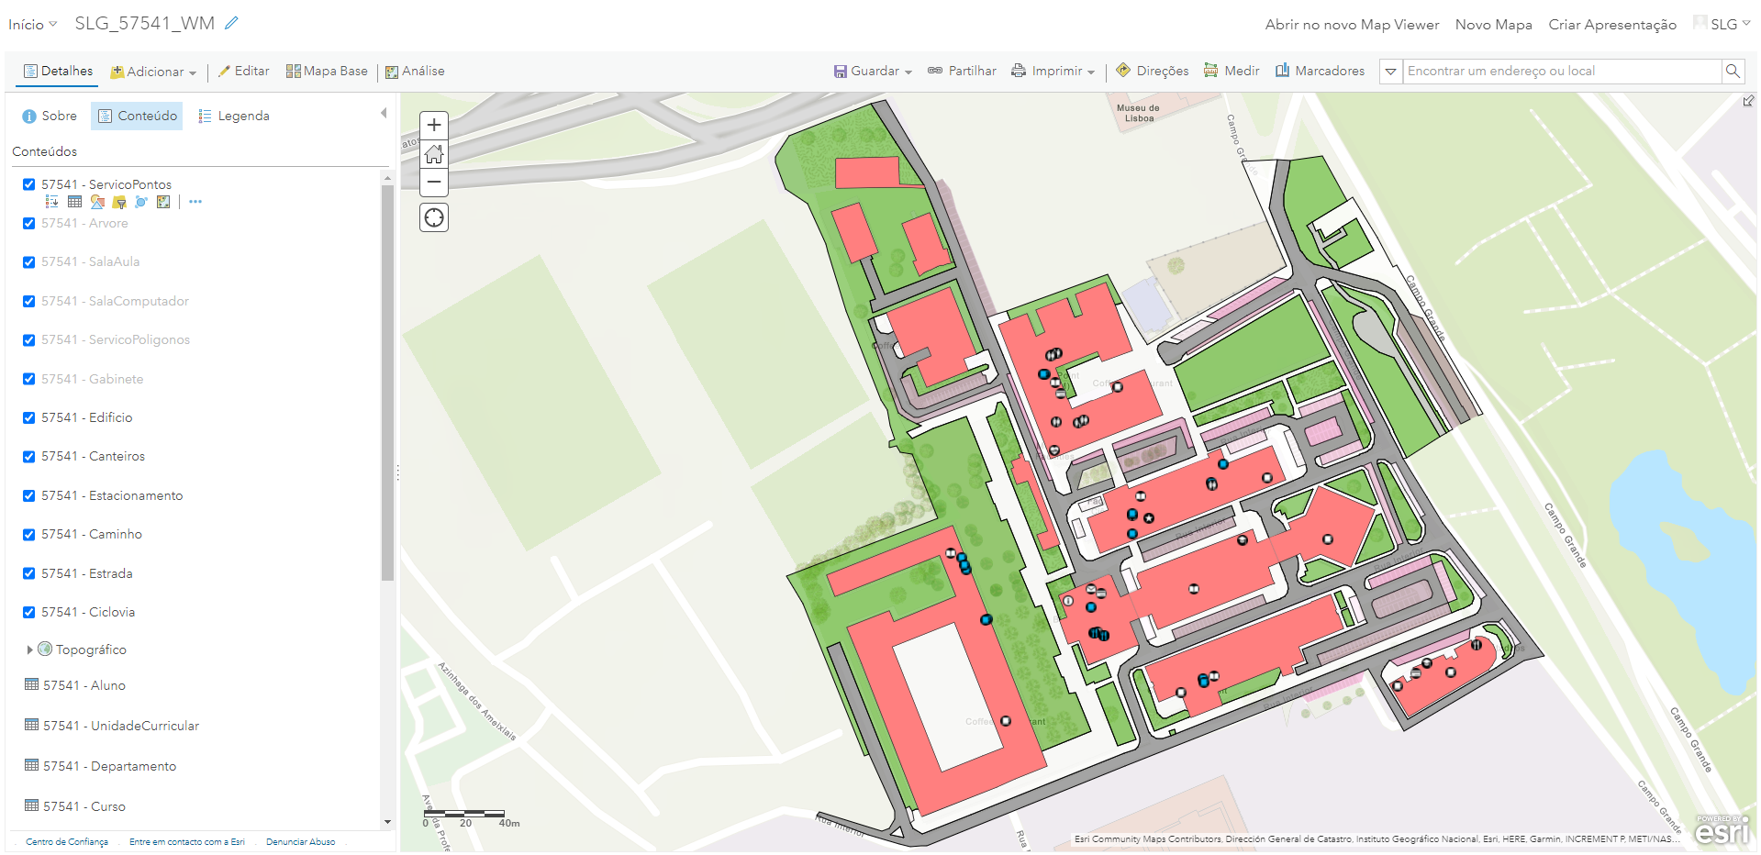
Objetivos
OMT-G
ArcGis
Base de Dados
Route
Geocode
Publicação na web
Web Map
Web App
Story Map
Importar a camada para o Map Viewer Clássico
No Map Viewer Clássico é possível editar as cores, tabelas, atributos, etc. do projeto como no ArcMap
Com a App ArcGIS Collector instalada no telemóvel, é possível criar novos elementos geográficos diretamente no terreno

Slide 11
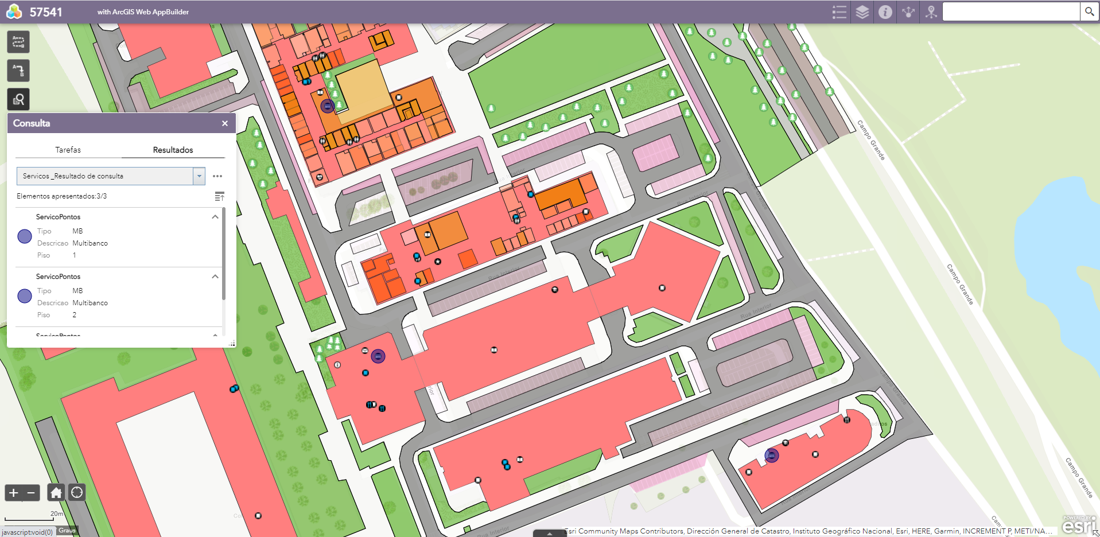
Objetivos
OMT-G
ArcGis
Base de Dados
Route
Geocode
Publicação na web
Web Map
Web App
Story Map
Usando o Web Map base, o serviço de Rotas e o Geocode foi criada uma aplicação que permite fazer navegação dentro da faculdade de ciências.
Alguns widgets foram criados para facilitar a navegação, como direções, consulta, filtro e perto de mim

Slide 12
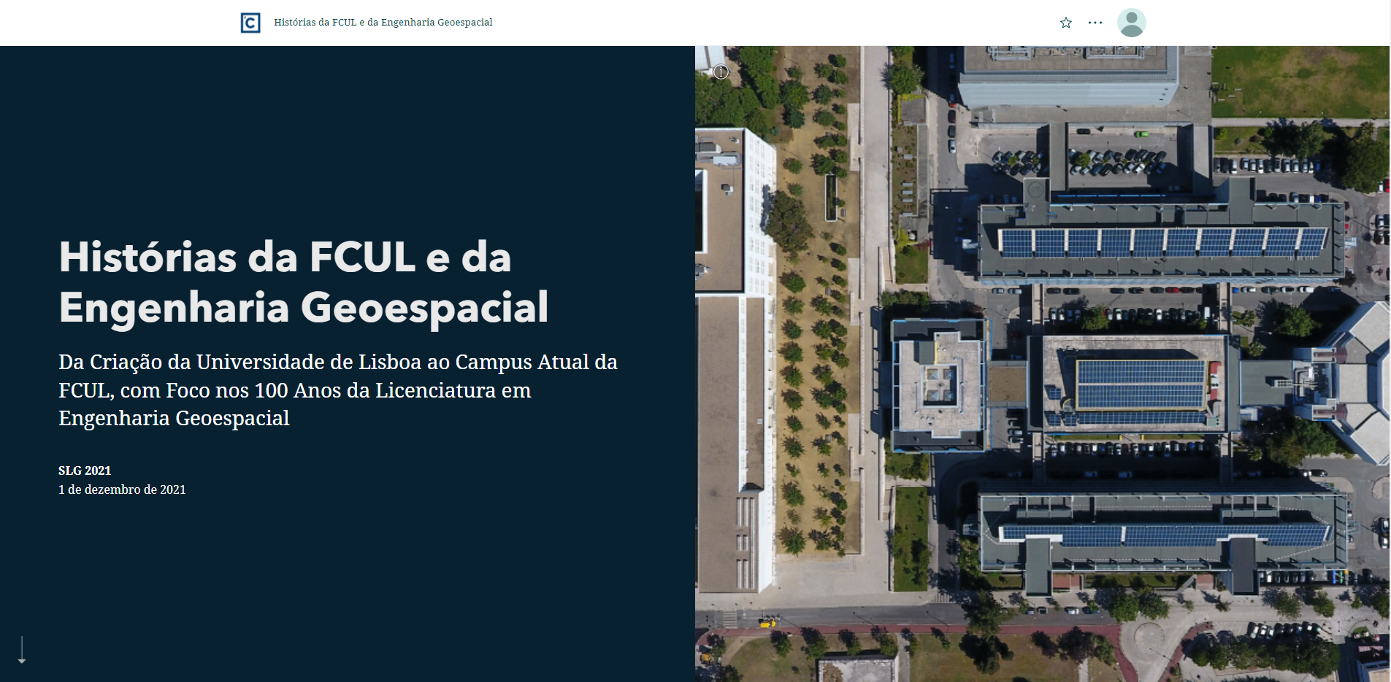
Objetivos
OMT-G
ArcGis
Base de Dados
Route
Geocode
Publicação na web
Web Map
Web App
Story Map
O Story Map é uma nova ferramenta da ESRI que permite contar histórias utilizando mapas interativos
O tema escolhido foi a Historia da FCUL e do curso de Eng. Geoespacial
O mapa e aplicação criados anteriormente foram incluídos neste Story Map

Slide 13
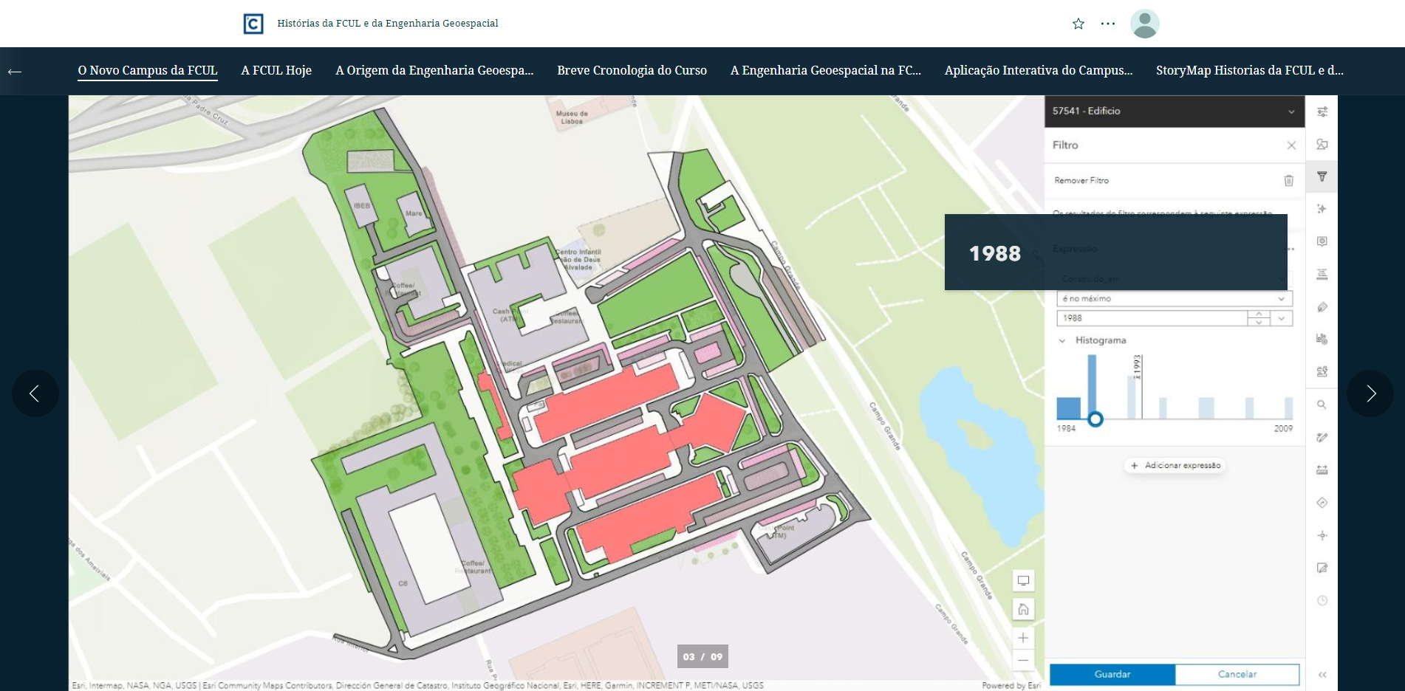
Objetivos
OMT-G
ArcGis
Base de Dados
Route
Geocode
Publicação na web
Web Map
Web App
Story Map
O Story Map é uma nova ferramenta da ESRI que permite contar historias utilizando mapas interativos
O tema escolhido foi a Historia da FCUL e do curso de Eng. Geoespacial
O mapa e aplicação criados anteriormente foram incluídos neste Story Map

